Slide 1

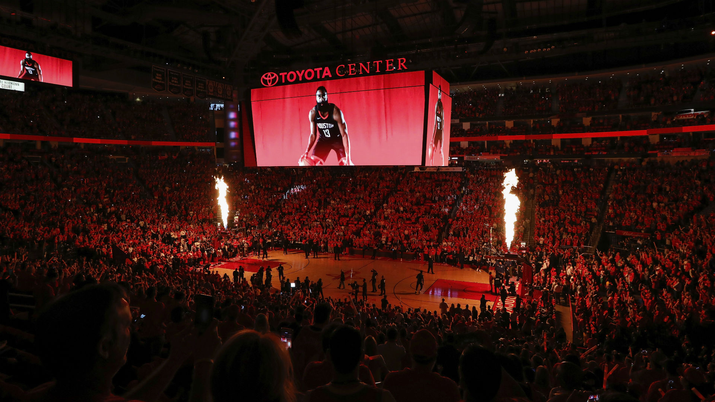
TIME
SOBRE
PORQUE?
O HOUSTON ROCKETS tem 4 títulos de conferência em sua história. A franquia foi campeã do Oeste em 1981, 1986, 1994 e 1995
NOVIDADES
DEIXE SEU E-MAIL
ENVIAR

Slide 2
TIME
SOBRE
PORQUE?
ARMADORES
Haden
Haden
Haden
Haden

